Slide 1
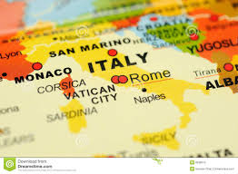

Slide 2
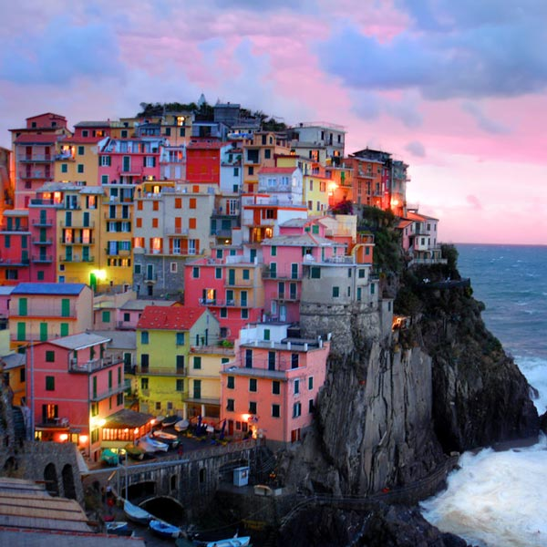
Η γεωγραφική θέση της Ιταλίας
Η Ιταλία είναι μια μεγάλη χερσόνησος
Βρέχεται από τη Μεσόγειο Θάλασσα.
Συνορεύει στα βόρεια με την Αυστρία και την Ελβετία.
Δυτικά συνορεύει με τη Γαλλία.
Ανατολικά συνορεύει με τη Σλοβενία.

Slide 3
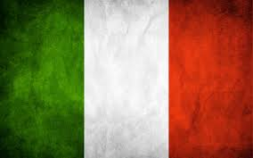
Η σημαία της Ιταλίας
Η σημαία της Ιταλίας έχει τα εξής χρώματα: πράσινο στα αριστερά, άσπρο στη μέση και κόκκινο στα δεξιά.
Το πράσινο συμβολίζει τις καταπράσινες πεδιάδες.
To άσπρο συμβολίζει τα χιόνια στα βουνά.
Το κόκκινο συμβολίζει το αίμα των στρατιωτών που πέθαναν υπερασπιζόμενοι την πατρίδα τους.

Slide 4
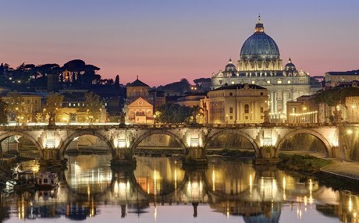
Η θρησκεία στην Ιταλία
Η πλειοψηφία των Ιταλών είναι καθολικοί χριστιανοί.
Τη θρησκευτική τους έδρα αποτελεί το Βατικανό.
Ο επίγειος πρεσβευτής του Θεού είναι για αυτούς ο πάπας.

Slide 5
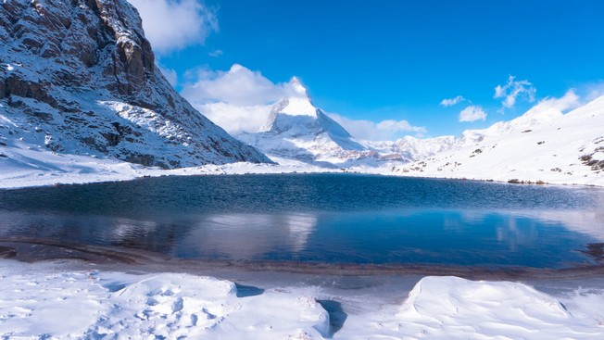
Το ψηλότερο βουνό της Ευρώπης είναι το Λευκό Όρος Β.Δ. της Ιταλίας, με υψόμετρο 4.810 μ.

Slide 6
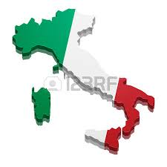
Νησιά της Ιταλίας
Μεγάλο νησί της Ιταλίας είναι η
Σαρδηνία

Slide 7
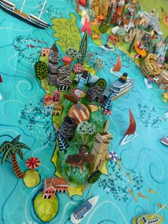
Σαρδηνία
Το Cagliari είναι η πρωτεύουσα και η μεγαλύτερη πόλη στο νησί της Sardinia.

Slide 8
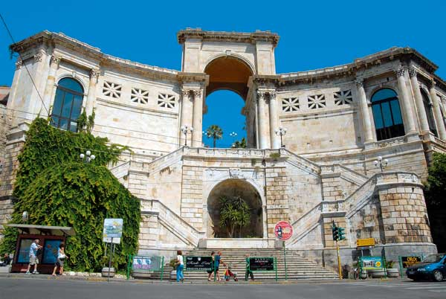
Το Bastione di Saint Remy είναι πολύ διάσημο για την όμορφη πανοραμική θέα.

Slide 9
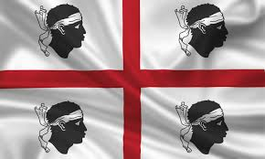
Τα σύμβολα της σημαίας της Sardinia είναι τέσσερις Μαυριτανοί και ένας κόκκινος σταυρός.

Slide 10
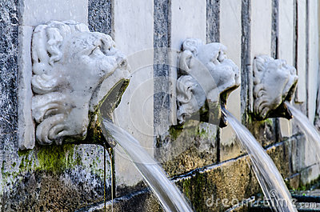
Η πηγή του Rosello είναι ένα ιστορικό μνημείο που βρίσκεται σε μια κοιλάδα μέσα στο Sassari.

Slide 11
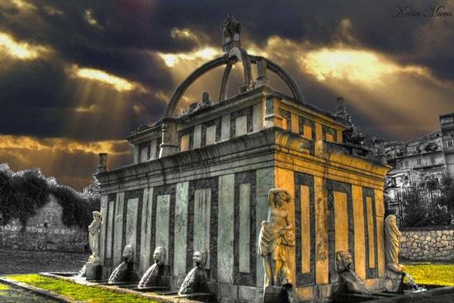
Το Fountain of Rosello είναι ιστορικός, παραδοσιακός χώρος στη Σαρδηνία.

Slide 12
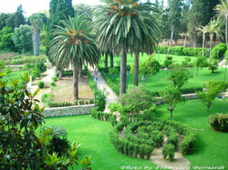
Το Monserrato Park είναι μια καταπράσινη έκταση που βρίσκεται στο νοτιοανατολικό μέρος του Sassari.

Slide 13
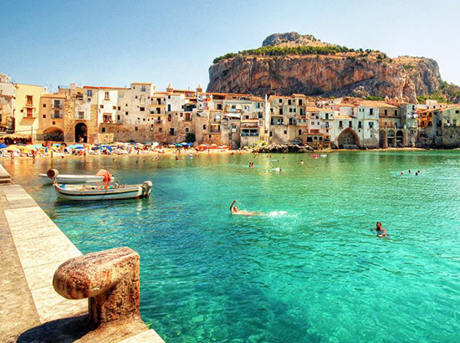
H Sardinia φημίζεται για τις όμορφες παραλίες και τα πιο καθαρά γαλάζια νερά της Μεσογείου.

Slide 14
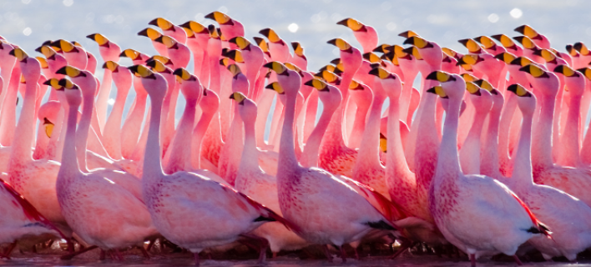
Στη Sardinia μπορείτε να θαυμάσετε τα ροζ φλαμίνγκο.

Slide 15
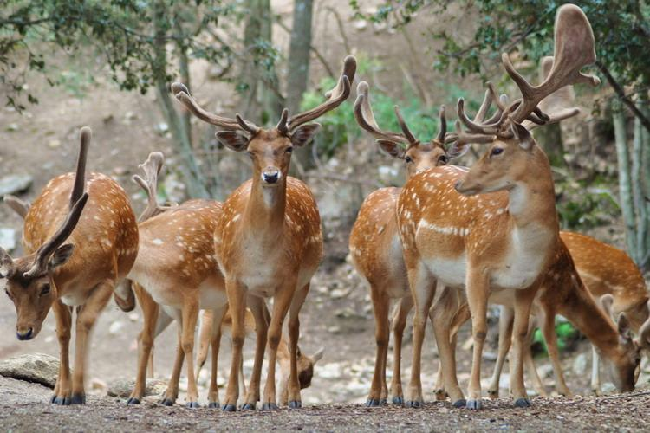
Το Donnortei Park βρίσκεται στην καρδιά της Sardinia σε μια εκπληκτική φυσική περιοχή στα βουνά Gennargentu.

Slide 16
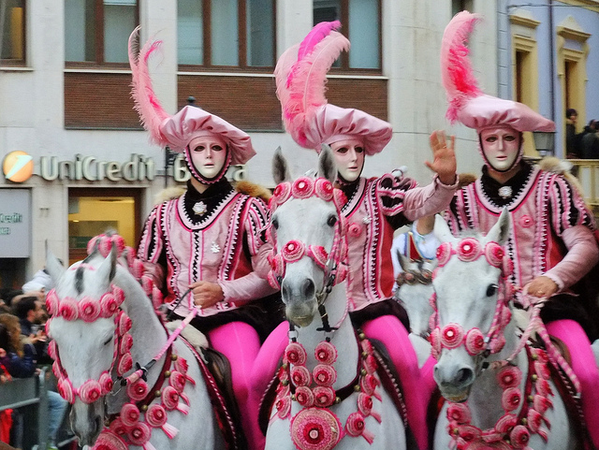
Το Sa Sartiglia θεωρείται ότι είναι το πιο θεαματικό Καρναβάλι στη Sardinia.

Slide 17
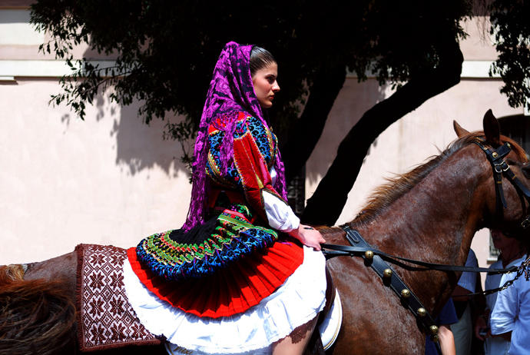
Η Cavalcata Sarda ( η Έφιππη παρέλαση στη Σαρδηνία) γίνεται την τελευταία Κυριακή του Μαΐου.

Slide 18
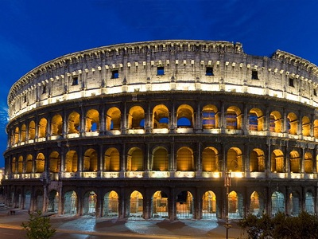
Το Colosseum χτίστηκε μεταξύ 70-80 μ.Χ.

Slide 19
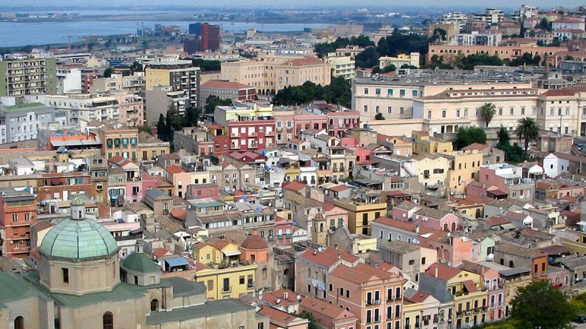
Το Cagliari είναι η πρωτεύουσα της Σαρδηνίας.

Slide 20
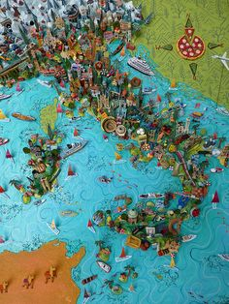
Μεγάλο νησί της Ιταλίας είναι και η
Σικελία

Slide 21
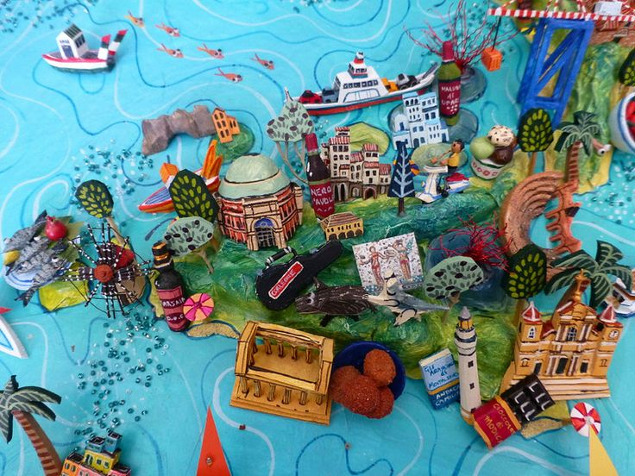
Σικελία

Slide 22
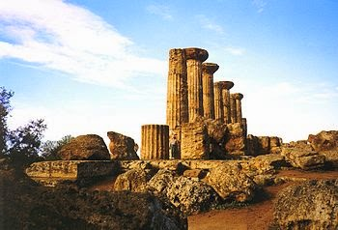
Στην κοιλάδα των ναών στη Σικελία υπάρχει ο Ναός αφιερωμένος στον Ηρακλή που χρονολογείται από το 80 π.Χ.

Slide 23
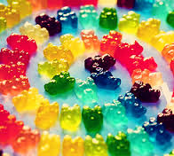
Κατερίνα
Δανάη
Αγγελική Δ.
Νίκη
Πόλυ
Φαίδρα
Τα ονοματα μασ:

Slide 24


